Slide 1
Détermination d'un plan d'évacuation incendie.

Slide 3
Un travail à différentes échelles….
Pas des machines assez puissantes pour modéliser un batiment entier par une simulation physique (plus de 2000 personnes pour un lycée , donc ingérable) -> estimation ?
Nécessité de travailler à 2 échelles différentes (global → modélisation par flux, local → modélisation multi-agents)

Slide 4
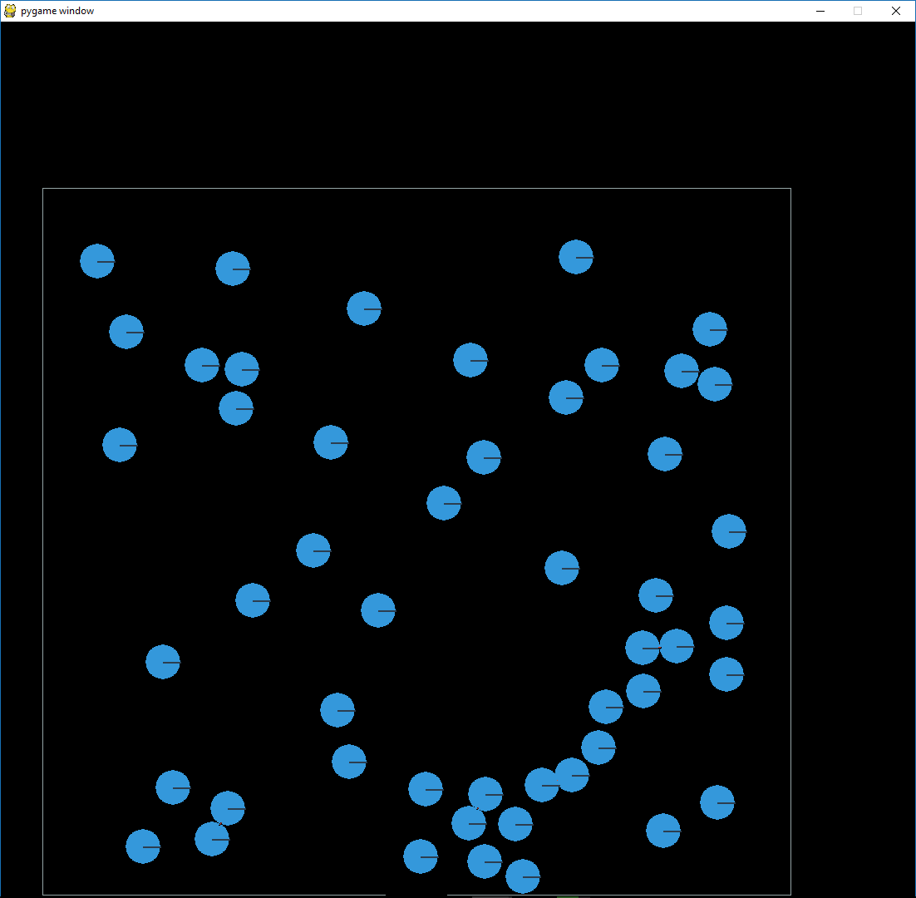
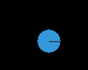

Simulation locale, par flux
Simulation globale, par graphe
Ou salle Y

Slide 5
Optimisation locale

Slide 6
Les paramètres significatifs négligés
Panique
Instinct grégaire, initiatives personnelles
Congestion
les personnes sont représentés par des cercles, et non des ellipses

Slide 7
Aide d’un moteur physique
Pymunk

Slide 8
Construction d’une salle

Slide 9
Sortie

Slide 13
Déplacer les personnes

Slide 14
Sens de déplacement, choix de la direction

Slide 16
Lancer de rayon

Slide 17
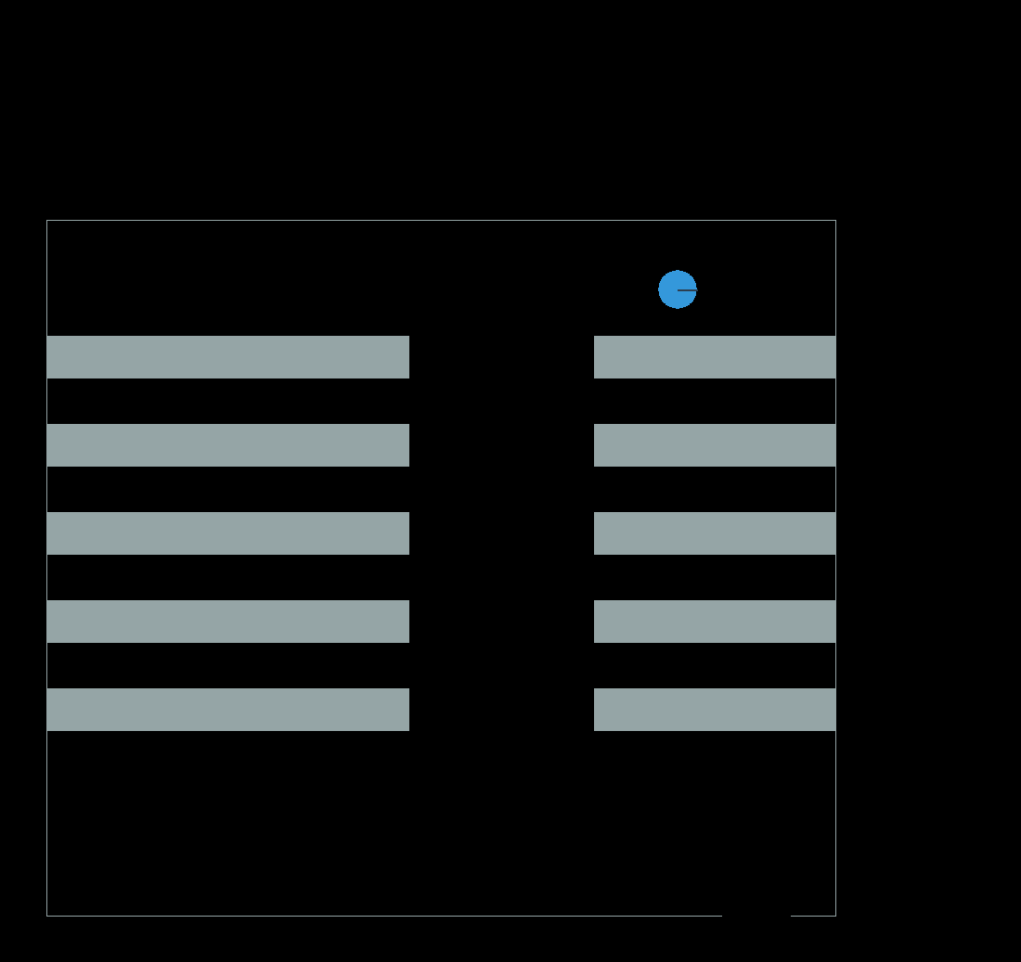

Slide 19
La dichotomie

Slide 24


$$α$$
$$β$$

Slide 26
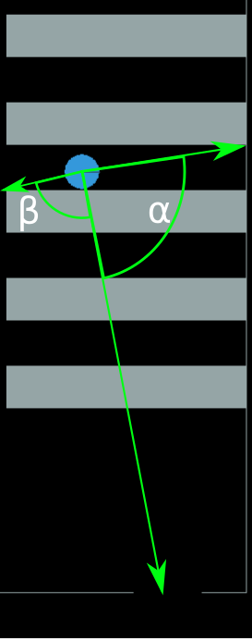
Problème

Slide 27
Equilibre stable

Slide 28
Champ vectoriel ?

Slide 29
Hiérarchie des volumes englobant
Pour les recherches dans l’espace

Slide 30
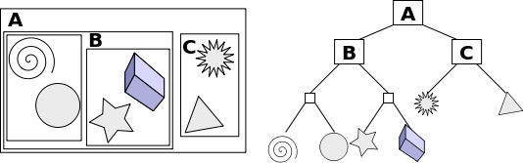

Slide 31
Variation de la vitesse

Slide 32
Influence de la densité

Slide 33
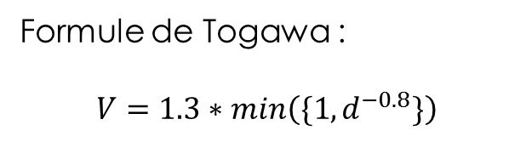
Influence de la densité
Formule de Togawa :
$$V=1.3∗min⁡\left(\{1,d^{−0.8}\}\right)$$

Slide 34
Les résultats

Slide 35
Résultats à faire
Comportement des agents vraisemblable (→image trajets)
Histogrammes optimisation locale
Les rangs fluidifient ? (test à faire)

Slide 36
Récupération/exploitation des données ?
Dérivation, moyenne

Slide 37
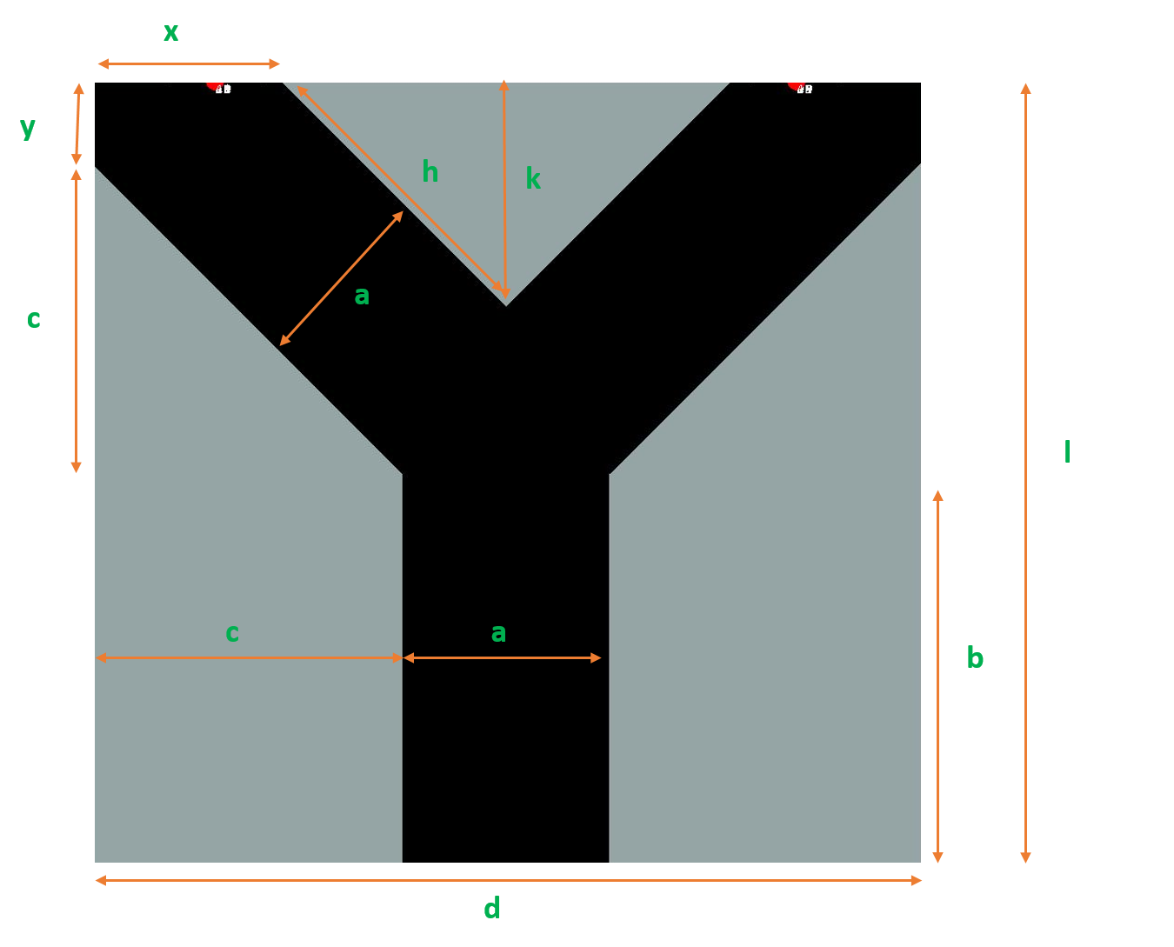
Récupération/exploitation des données ?

Slide 38
Simulation globale (qq mots)

Slide 39
Tri topologique graphe
Slides d’alex

Slide 40
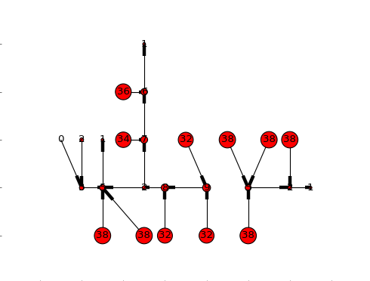
Etat initial

Slide 41
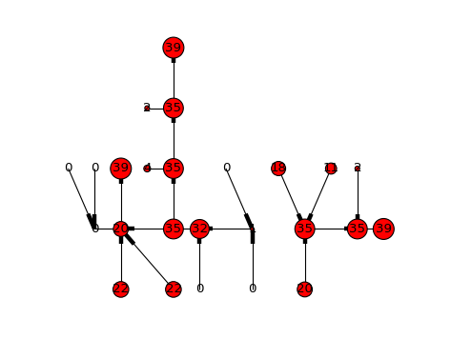
Etat intermédiaire

Slide 42
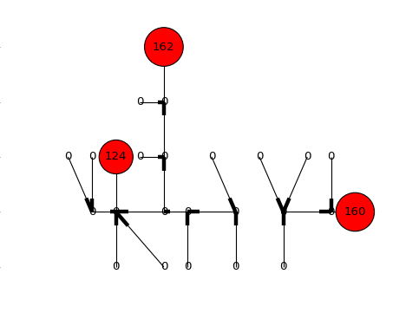
Etat final

Slide 43
Couplage, conclusion

